Slide 1
Réussir son orientation à l’UFR STAPS de Nantes
Journée Portes Ouvertes du 31 Janvier 2026
Marc Jubeau, Directeur
Tanguy Fétiveau, Directeur-adjoint Orientation et Insertion professionnelle

Slide 2
Découvrir l’UFR STAPS

Slide 3
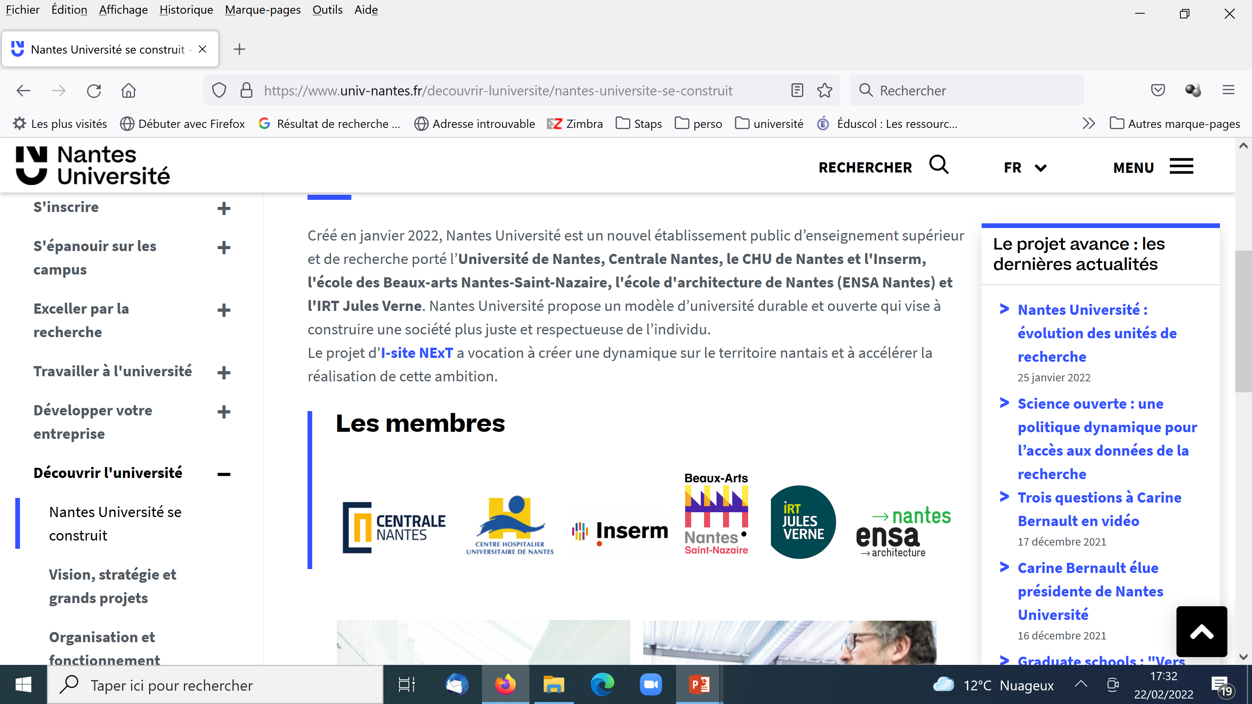
Nantes Université
Créée le 1er janvier 2022
Modèle d’université inédit en France unissant
  une université (Université de Nantes),
  un hôpital universitaire (CHU de Nantes),
  un institut de recherche technologique (IRT Jules Verne),
  un organisme national de recherche (Inserm),
  des grandes écoles (Centrale Nantes, École des Beaux-Arts Nantes Saint-Nazaire, École d’Architecture de Nantes)

Slide 4
Nantes Université
4 sites : Nantes, Carquefou, La Roche-sur-Yon, Saint-Nazaire
10 Campus (Campus Tertre presque 50% des étudiants de l’université)
4 Pôles : Santé, Humanité, Société, Sciences et technologies
21 Composantes (UFR, Facultés, Ecoles ou Instituts)
42 laboratoires de recherche
43 000 étudiants (nombreux services et dispositifs d’aide)
7800 personnels

Slide 5
L’UFR STAPS
UFR : Unité de Formation et de Recherche
STAPS : Sciences et Techniques des Activités Physiques et Sportives
1700 étudiant·e·s
50 enseignant·e·s titulaires
200 enseignant·e·s vacataires
15 personnels administratifs et techniques

Slide 6



3 laboratoires de recherche
MIP - Motricité Interactions Performance
  Laboratoire pluri disciplinaire
  (Physiologie, Biomécanique et Psychologie)
  Contact : antoine.nordez@univ-nantes.fr
CENS - Centre Nantais de Sociologie
  Laboratoire de sociologie
  Contact : baptiste.viaud@univ-nantes.fr
DCS – Droit et Changement Social
  Laboratoire de droit
  Contact : francois.mandin@univ-nantes.fr

Slide 7
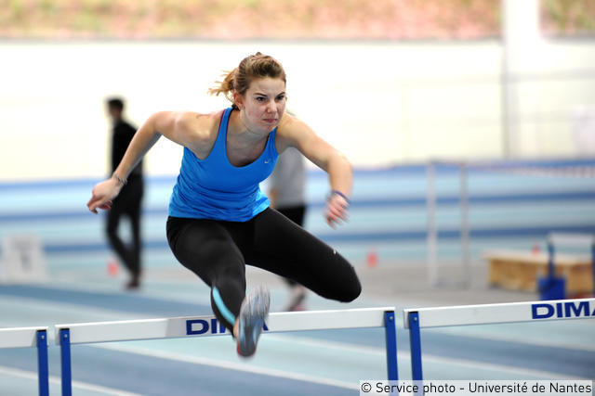
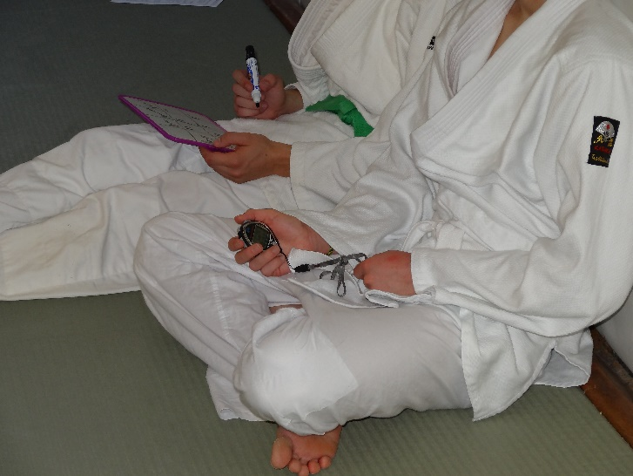
Découvrir l’UFR STAPS
Visite virtuelle du bâtiment STAPS
Vidéo de présentation de l’UFR en 3 min
Université dans votre lycée (webinaires en janvier)
Journée Portes Ouvertes
L’université à l’essai (vacances février)
Rubrique s’orienter sur notre site

Slide 8
Notre offre de formation

Slide 9
1ère idée reçue :
Les formations en STAPS sont déconnectées du monde professionnel
FAUX
L’offre de formation STAPS à Nantes
Doctorat
Formations disponibles en alternance (contrat d’apprentissage)
Master STAPS
Activité Physique
Adaptée et Santé
Master M2E
Second degré : EPS
(INSPE de Nantes)
Master STAPS
Management
du sport
Master STAPS
Entraînemt Sportif
& Perf. Motrice
Licence 3
Activité Physique
Adaptée et Santé
Licence 3
Éducation
et motricité
Licence 3
Management
du sport
Licence 3
Entraînement
sportif
Licence
Professionnelle
Activités aquatiques
Études en
Santé dont école de kiné
Licence 2 STAPS (Tronc commun + 5 options)
Licence 1 STAPS / Licence 1 STAPS-LAS (option santé)

Slide 10
La réforme des études en santé
Accéder aux études de santé MMOPK = 2 options
LAS : Licence Accès Santé
PASS : Parcours Accès Spécifique Santé
LAS STAPS : 120 étudiants.
60% STAPS
40% Santé
PASS STAPS : 80 étudiants.
70% Santé
30% STAPS
Si validation L1 STAPS (>10/20) et admission concours Santé
Si validation L1* (>10/20) et admission concours Santé
Alors
Admission en MMOPK
Si non,
Redoublement L1 STAPS
ou poursuite en LAS 2 STAPS
Notes:
*Spé >8/20
Option santé >10
Mineure STAPS >10
Moyenne >10

Slide 11
Formation initiale et formation continue
Nos diplômes sont accessibles en formation initiale (après le bac ou en réorientation) ainsi qu’en reprise d’études
Il est également possible de solliciter l’obtention de tout ou partie de nos diplômes grâce à la procédure de validation d’acquis
Nous disposons enfin d’une offre de formation continue
  CU Entraînement mental intégré
  DU Kinésithérapie du sport
  DU APS de spécialité mention Haltérophilie
  DIU Enseignement de la natation, sécurité et sauvetage en
  milieu aquatique (Maître-Nageur Sauveteur)

Slide 12
Nos capacités d’accueil

Slide 13
Les capacités d’accueil à Nantes
Réforme Parcoursup depuis 2018 : fin du tirage au sort
1 vœu à l’UFR STAPS de Nantes consommé sur les 10 possibles dans Parcoursup
2 sous-voeux distincts :
    1) 440 places en L1 STAPS
        Dont 20 à 40 places parcours aménagé en cas de réponse « oui si » de la commission
    2) 120 places en L1 STAPS-LAS option santé
Attention sectorisation
Départ. 44, 49, 85

Slide 14
Candidatures et admissions l’an dernier
 | 2022 2023 |  |  | 2023 2024 |  |  | 2024 2025 |  |  | 2025 2026
 | Nbre de candidats | Admis | Rang du dernier admis | Nbre de candidats | Admis | Rang du dernier admis | Nbre de candidats | Admis | Rang du dernier admis | Nbre de candidats | Admis | Rang du dernier admis
L1 | 5827 | 442 | 1328 | 5408 | 440 | 1318 | 5100 | 440 | 1307 | 5324 | 440 | 1325
LAS | 2863 | 120 | 336 | 2622 | 120 | 320 | 2670 | 137 | 326 | 2278 | 120 | 392
Environ 8000 dossiers gérés par la Commission d’Examen des Vœux STAPS

Slide 15
Evolution des candidatures sectorisées Parcoursup Nantes
1 admis pour
6,7 candidatures sectorisées
1 admis pour
13,7 candidatures sectorisées

Slide 16
Parcoursup

Slide 17
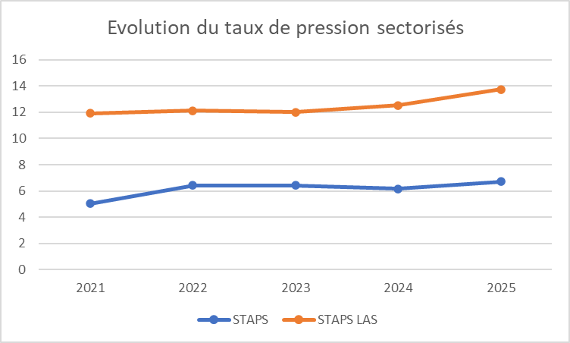
Parcoursup

Slide 18
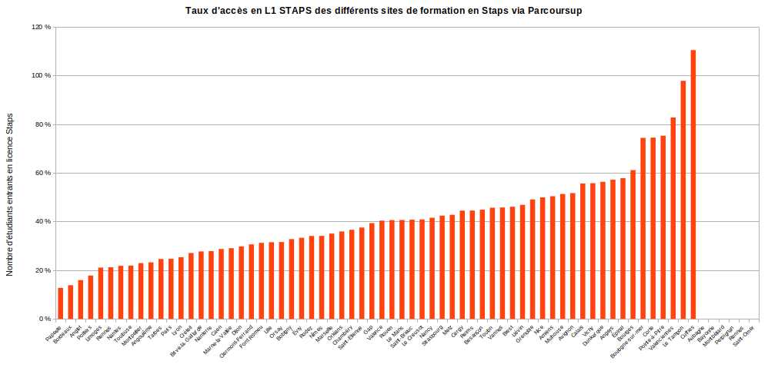
L’UFR STAPS de Nantes parmi les plus en tension
Cartographie interactive des formations STAPS en France
St-Brieuc (Annexe Rennes 2)
Vannes (privé)
IFEPSA (privé)
Rennes 2
Brest
Poitiers
Le Mans

Slide 19
Modalités nationales d’évaluation des candidatures Parcoursup

Slide 20

5 attendus nationaux
Une note /20 issue de 150 coefficients
pour classer les candidatures
Ce n’est pas un robot qui classe les dossiers dans Parcoursup !
Accéder au détail
des modalités de calcul
de la note /20

Slide 21

Les attendus nationaux pour entrer en STAPS
Compétences scientifiques
Compétences littéraires
et argumentaires
Compétences sportives
(30% Notes EPS, 60% niveau sportif actuel et 10%
diversité d’expériences sportives)
Intérêt pour l’exercice de
responsabilités collectives,
associatives ou citoyennes
Autonomie et méthodes pour
réussir des études universitaires
Notes de 1re et Terminale
(55% des coefficients)
Nouvelle hiérarchisation 2024
Utiliser les
modèles
téléchargeables
Obligation de fournir les justificatifs des réponses au questionnaire Parcoursup.
(30% des coefficients)
Fiche avenir, moyenne bac,
moyennes générales annuelles 1re/term
et projet de formation
(15% des coefficients)

Slide 22
Les compétences 1 et 2
Les enseignements communs du bac général
 | Attendu 1 Compétences scientifiques | Attendu 2 Compétences littéraires et argumentaires
Français
Histoire géographie
Enseignement moral et civique
Langues vivantes A et B
EPS (évaluée dans l’attendu 3)
Philosophie
Mathématiques
Enseignement scientifique
60 %
des
coefficients
40 %
des
coefficients

Slide 23
Les compétences 1 et 2
Les spécialités de bacs généraux
 | Attendu 1 Compétences scientifiques | Attendu 2 Compétences littéraires et argumentaires
Arts
Biologie écologie
Histoire-géographie, géopolitique et sciences politiques
Humanités, littérature et philosophie
Langues, littératures et cultures étrangères et régionales
Littérature et langues et cultures de l'Antiquité
Mathématiques
Numérique et sciences informatiques
Physique-chimie
Sciences de la vie et de la Terre
Sciences de l'ingénieur
Sciences économiques et sociales
Education Physique, Pratiques et Culture Sportives
Tous les parcours de spécialités sont pris en compte.
Une valorisation plus importante est attribuée aux candidats qui choisissent des spécialités renforçant les attendus 1 puisqu’ils sont moins représentés dans l’ensemble commun.
40 %
des
coefficients
60 %
des
coefficients
Valorisée au maximum mais ne garantit pas une entrée en STAPS

Slide 24
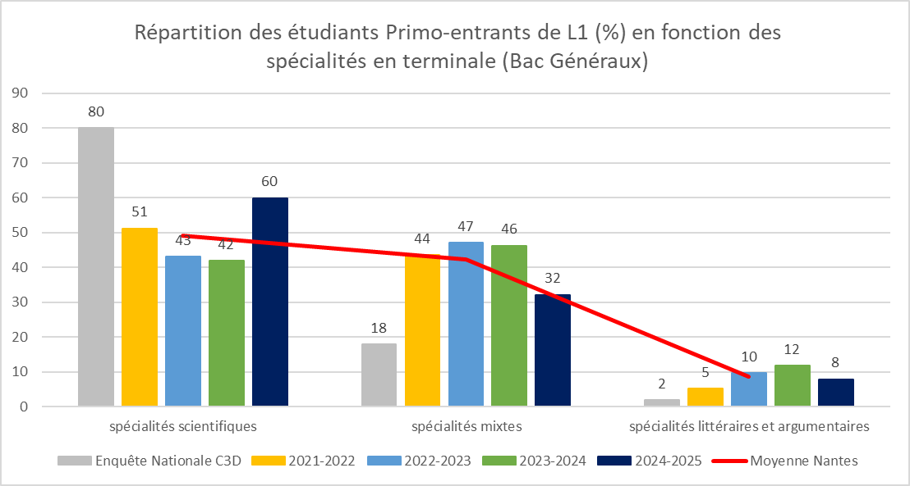
Les compétences 1 et 2
Les spécialités de bacs généraux

Slide 25
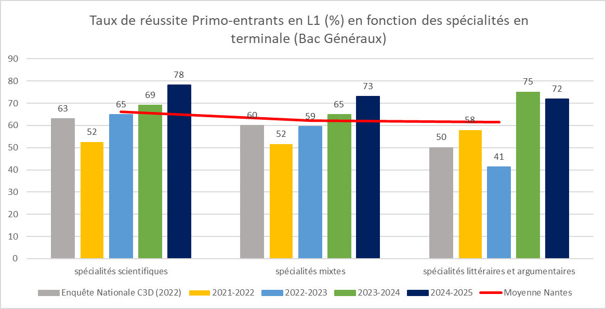
Les compétences 1 et 2
2ème idée reçue :
Conserver coûte que coûte des spécialités Maths, SVT, physique.
FAUX
Les spécialités de bacs généraux

Slide 26
Les compétences 1 et 2
Les bacs technologiques
 | Discipline | Attendu 1 Compétences scientifiques | Attendu 2 Compétences littéraires et argumentaires
Enseignements communs | Français |  | 40%
 | Histoire géographie |  | 15%
 | Enseignement moral et civique |  | 5%
 | Langues vivantes |  | 10%
 | EPS (évaluée dans l’attendu 3)
 | Philosophie |  | 30%
 | Mathématiques | 25%
Spécialités en 1re | Spécialité 1 | 15%
 | Spécialité 2 | 15%
 | Spécialité 3 | 15%
Spécialités en Terminale | Spécialité 1 | 15%
 | Spécialité 2 | 15%

Slide 27
Les compétences 1 et 2
Les bacs professionnels
Enseignement commun | Attendu 1 Compétences scientifiques (60%, soit coefficient 24) | Attendu 2 Compétences littéraires et argumentaires (60%, soit coefficient 24)
Enseignement moral et civique |  | 33,3%
Français |  | 33,3%
Histoire-géographie |  | 33,3%
Mathématiques | 33,3%
Physique-chimie | 33,3%
Prévention-santé-environnement | 33,3%
Spécialités de bac professionnel | Attendu 1 Compétences scientifiques (40%, soit coefficient 16) | Attendu 2 Compétences littéraires et argumentaires (40%, soit coefficient 16)
Moyenne générale dans la spécialité en classe de première | 50% | 50%
Moyenne générale dans la spécialité en classe de terminale | 50% | 50%

Slide 28
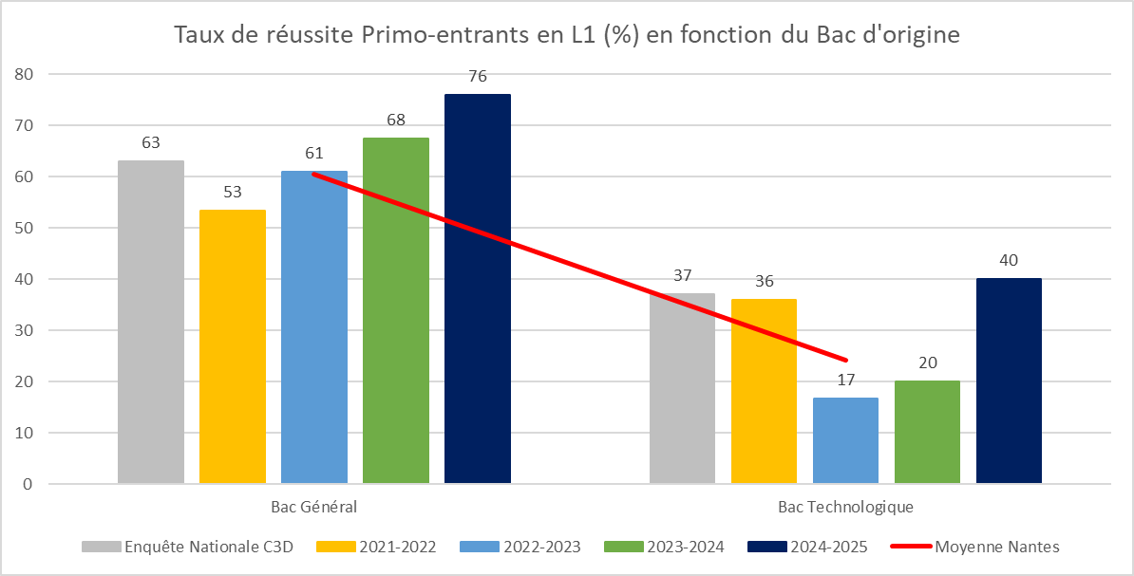
Les compétences 1 et 2
  Pour chacun des attendus 1 et 2, une modulation de la moyenne sur 20 est effectuée selon le type de bac :
          Bac général : +2 pts sur la moyenne sur 20
          Bac technologique : +1 pt sur la moyenne sur 20
          Bac professionnel : pas de modulation

Slide 29
Les compétences 1 et 2
  Pour chacun des attendus 1 et 2, une modulation de la moyenne sur 20 est effectuée selon le type de bac :
          Bac général : +2 pts sur la moyenne sur 20
          Bac technologique : +1 pt sur la moyenne sur 20
          Bac professionnel : pas de modulation
DEUST, STAPS/LAS, passerelles kiné ou autres parcours spécifiques sont traités en première intention avec les règles nationales de la C3D STAPS, mais soumis aux orientations prises par les CEV locales. Consultez les attendus et critères locaux sur Parcoursup
En cas d’égalité de points, les candidats sont départagés par leurs notes en Français.

Slide 30
Les options
  Les options sont valorisées par un bonus dans le calcul des attendus 1, 2 ou 3
Option | Attendu 1 Compétences scientifiques | Attendu 2 Compétences littéraires et argumentaires | Attendu 3 Compétences en APS
Arts
LCA
EPS
LV3
Mathématiques expertes
Mathématiques complémentaires
Droit et grands enjeux du monde contemporain

Slide 31
Principes de classement des candidatures
3ème idée reçue :
Mon dossier est traité par un algorithme
FAUX
La commission Parcoursup est constituée d’enseignants et d’enseignants-chercheurs de l’UFR STAPS
Sectorisation : Très peu de candidats hors secteurs sont retenus (décision du Recteur).
La commission classe les dossiers en attribuant une note sur 20 aux 5 attendus nationaux
Les pièces justificatives sont vérifiées
Le terme classement est préférable à celui de sélection : la commission tente de respecter la diversité des candidatures
Toutes les candidatures sont analysées de façon anonyme
Classements différents pour chaque parcours (ex. STAPS et STAPS LAS)
Seule dérogation possible : Sportifs de Haut Niveau

Slide 32

Les pièces justificatives sont vérifiées

Slide 33
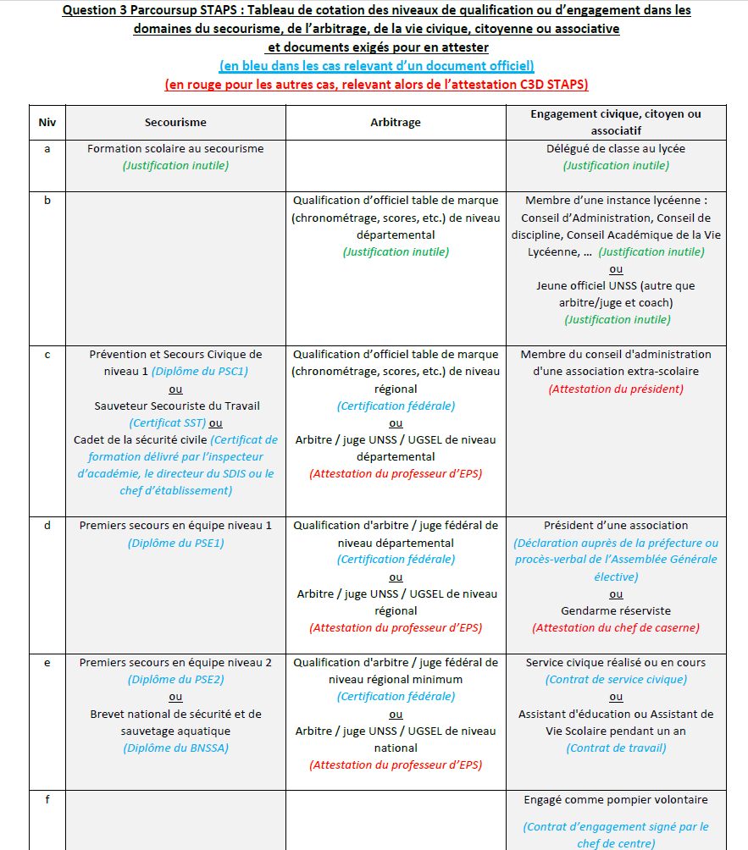

Slide 34
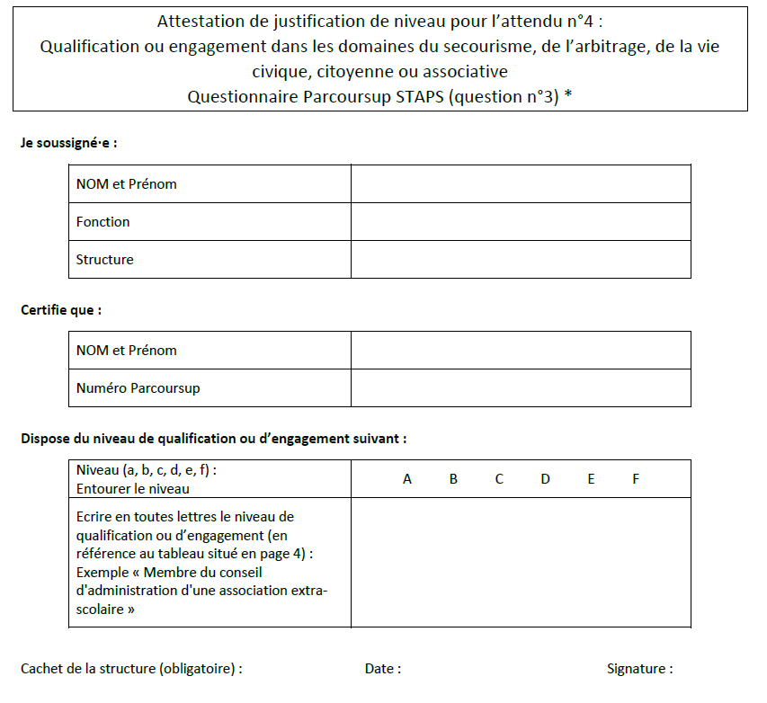

Slide 35
Les avis rendus par la commission Parcoursup
La commission rend deux types d’avis :
  « OUI » lorsque les compétences attendues paraissent satisfaisantes
  « OUI SI » lorsque le niveau est insuffisant dans un ou plusieurs attendus : inscription possible uniquement en Parcours adapté
Au-delà de la Capacité d’accueil : « En attente » (équivaut à une réponse négative)

Slide 36
Les conseils en orientation

Slide 37



Évaluer ses chances de réussir en L1 STAPS
15 min pour s’auto-évaluer dès l’entrée au lycée
Test national proposé à tous les candidat∙e∙s sur Parcoursup
Possibilité d’estimer ses chances de réussir sa première année de manière totalement anonyme
Auto-Positionnement en Ligne des Lycéens
Seulement 42% des L1 l’an dernier se souviennent d’avoir rempli ce test. Ils étaient 2/3 avant le covid !!!
Notes:
Lien sur simulateur parcoursup : (image parcoursup)
Un mot : prends pas en compte la diversité des profils et les attendus 3 4 5
Indicateur nouveau mais pas sur de sa pertinence.
Fourchette de notes large quand on sait que ça se joue au millième près.

Slide 38
Avis obtenu dans ApLLy chez les L1 STAPS 2022
1,2%
3,9%
Un test fiable à plus de 90 %

Slide 39
Pertinence de l’avis ApLLy selon les L1 STAPS 2022
0,3%
9,3%
3,6%
21,6%
65,3%
Un avis jugé
pertinent à 87% par les étudiants

Slide 40
Comparaison entre l’avis ApLLy et les résultats au semestre 1 en L1 STAPS
Une forte corrélation entre les avis rendus par ApLLy et les résultats aux examens

Slide 41
Conseils pour les L1 STAPS LAS (option santé)
Très bon niveau dans les attendus 1 et 2
  Attention particulière dans les compétences scientifiques : garder au moins une spécialité scientifique en terminale
Nécessité d’avoir de très bons attendus 3 et 4 : compétence dans les APS et engagement
  Excellente note d’EPS
  Très bon niveau dans au moins 1 pratique sportive
  Diversité de pratiques
  Excellente condition physique
  Pratique AS collège / lycée
  Expériences d’encadrement, etc
Envisager une poursuite en STAPS en cas d’échec
Sinon, passer par PASS ou par une autre L.AS

Slide 42
Les choix de spécialités
Choix de spécialités effectués en 1re
1 | mathématiques | 57%
2 | histoire-géographie, géopolitique et sciences politiques | 20%
3 | langues, littératures et cultures étrangères et régionales | 8%
4 | sciences de la vie et de la Terre | 5%
5 | physique-chimie | 3%
6 | humanités, littérature et philosophie | 2%
7 | sciences économiques et sociales | 2%
8 | arts | 1%
9 | numérique et sciences informatiques | 1%
10 | biologie écologie | 0%
11 | littérature et langues et cultures de l'Antiquité | 0%
12 | sciences de l'ingénieur | 0%
Choix de spécialités effectués en Terminale
1 | mathématiques | 35%
2 | sciences de la vie et de la Terre | 24%
3 | physique-chimie | 19%
4 | histoire-géographie, géopolitique et sciences politiques | 13%
5 | langues, littératures et cultures étrangères et régionales | 6%
6 | humanités, littérature et philosophie | 1%
7 | sciences économiques et sociales | 1%
8 | biologie écologie | 1%
9 | arts | 0%
10 | numérique et sciences informatiques | 0%
11 | littérature et langues et cultures de l'Antiquité | 0%
12 | sciences de l'ingénieur | 0%
Différentiel entre le choix en Terminale et le choix en 1re
1 | sciences de la vie et de la Terre | +19%
2 | physique-chimie | +16%
3 | biologie écologie | 0%
4 | littérature et langues et cultures de l'Antiquité | 0%
5 | sciences de l'ingénieur | 0%
6 | numérique et sciences informatiques | 0%
7 | arts | 0%
8 | sciences économiques et sociales | -1%
9 | humanités, littérature et philosophie | -1%
10 | langues, littératures et cultures étrangères et régionales | -3%
11 | histoire-géographie, géopolitique et sciences politiques | -7%
12 | mathématiques | -22%
Il ne s’agit que d’un constat, pas d’un conseil

Slide 43
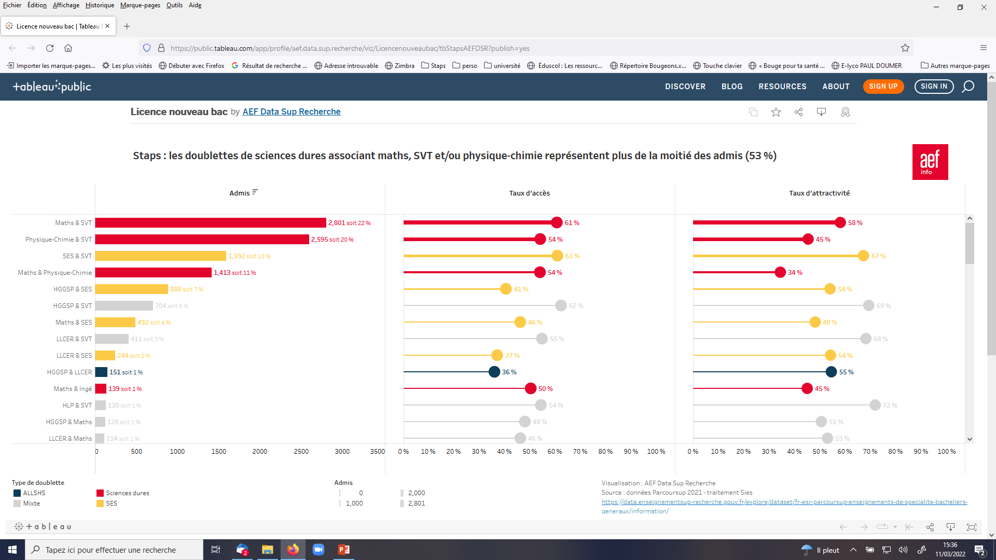
Les doublettes de spécialités des admis
Les doublettes associant maths, SVT ou physique-chimie représentent 53% des admis en L1 STAPS en 2021
Il ne s’agit que d’un constat, pas d’un conseil

Slide 44
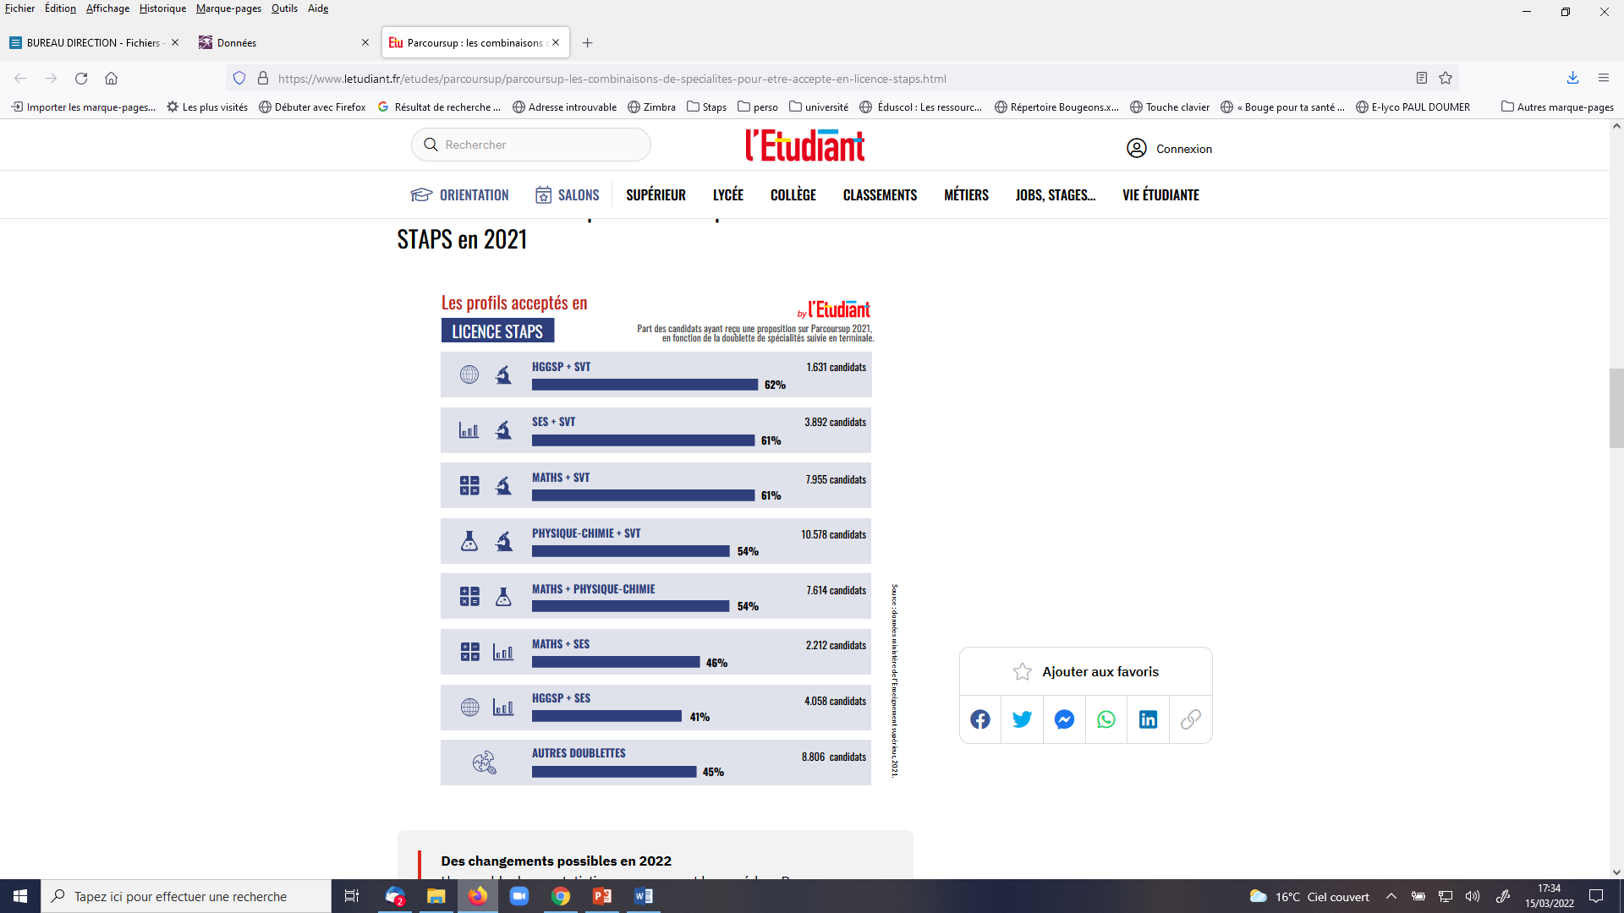
Les doublettes de spécialités des admis
Il ne s’agit que d’un constat, pas d’un conseil

Slide 45
Les taux et facteurs de réussite

Slide 46
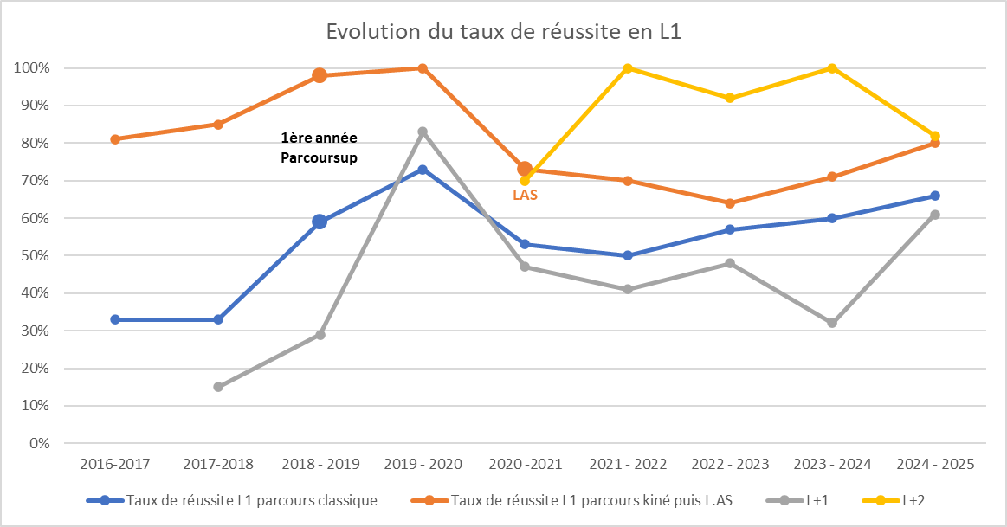
L’effet Parcoursup sur les taux de réussite L1
Effet confinement

Slide 47
Impact de l’attendu 1 sur la réussite
Les étudiants qui ont estimé leur niveau de compétence comme très satisfaisant ou satisfaisant obtiennent les meilleures moyennes à l’évaluation de mi-semestre 1

Slide 48
Impact de l’attendu 2 sur la réussite
Le constat est identique pour les compétences rédactionnelles et argumentaires

Slide 49
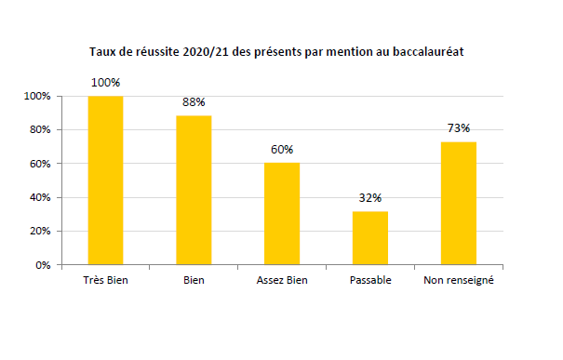
Les résultats au bac prédisent bien la réussite
Moins d’1 étudiant sur 3
réussit sa L1 lorsqu’il n’a pas de mention
Mention
70% des L1 STAPS
90% des L1 STAPS LAS
79% des Parcours adaptés (oui.si) bacs pros et technos

Slide 50
Les mentions au bac
70% des L1 ont une mention
90% des L1 STAPS LAS
79% des Parcours adaptés (oui.si) bacs pros et technos
67% des L1 STAPS

Slide 51
Avis sur les méthodes de travail et résultats S1
Une corrélation entre les avis portés par les professeurs principaux et les estimations des étudiants.
Les étudiants qui ont estimé Satisfaisant ou Très satisfaisant l’avis porté sur eux par leur professeur principal ont obtenu les meilleures moyennes.

Slide 52
Avis sur l’autonomie et résultats S1
Une corrélation également constatée sur les avis concernant l’autonomie

Slide 53
Avis mentionnés dans la fiche avenir
Environ 1 étudiant sur 2 en terminale l’an dernier déclare avoir connaissance du contenu de sa Fiche Avenir
Non évaluée pour les étudiants réorientés
Les notes de bacs et le projet de formation prennent plus d’importance

Slide 54
Les facteurs de réussite
Compétences scientifiques certes mais ne pas reproduire coûte que coûte l’ancienne filière S
Être bon dans ses spécialités
Méthodes et capacités de travail
Autonomie
Condition physique
Éviter le choc du 1er semestre (25% de réussite avant Parcoursup)
Éviter les redoublements infructueux
(taux de réussite extrêmement faible si moyenne <8 la 1re année)

Slide 55
Taux d’admissions MMOPK depuis 2021

Slide 56
Détail des MMOPK depuis 2021 - LAS

Slide 57
Détail des MMOPK depuis 2022 – LAS 2

Slide 58
Détail des MMOPK depuis 2022 – PASS

Slide 59
Une orientation en STAPS pour aller vers quels métiers ?

Slide 60
Les projets de formation en STAPS
Seulement 16% des L1 n’ont pas encore envisagé une filière de formation en STAPS
2 étudiants sur 3 projettent d’aller au niveau master

Slide 61
Le choix de la filière STAPS
1 étudiant sur 2 a choisi son orientation en STAPS en seconde (22%) ou au collège (28%)
91% des L1 estiment que STAPS était leur 1er voeu
1 étudiant sur 2 a déjà un projet professionnel précis en entrant en STAPS

Slide 62
4ème idée reçue :
Pas de débouchés en STAPS
FAUX
L’insertion professionnelle
Nombreuses informations sur notre site internet rubrique Emploi et Professionnalisation
Les étudiants peuvent solliciter la CLIP STAPS* et le SUIO**
Les L1 sont accompagnés dans la construction de leur parcours de formation
Nos taux d’insertion professionnelle à 3 ans varient selon les formations entre 85% et 100%
* Cellule Locale d’Insertion Professionnelle STAPS ** Service Universitaire d’Insertion et d’Orientation
Notes:
100% d’insertion pour tous nos masters interrogés 30 mois après obtention de leur diplôme
100 % trouvent leur 1er emploi en moins d’un an (entre 50% et 80% en moins de 3 mois)
L’écart de salaire moyen entre les titulaires d’un master STAPS et les
titulaires d’une licence STAPS est d’environ 400 euros nets mensuels

Slide 63
Devenir des diplômés d’une licence STAPS à Nantes Université
Poursuite d’étude :
2020 : 77 %
2021 : 72 %
2022 : 71 %
2023 : 78 %
2024 : 74%

Slide 64
Devenir des diplômés d’une licence STAPS à Nantes Université

Slide 65
Focus sur les salaires à 12 mois si non poursuite d’étude
Notes:
Salaire Médian 2020 =

Slide 66


Les débouchés de nos formations
Métiers de l’enseignement, de l’éducation et de la formation
  Professeur d’EPS en lycées et collèges
  Professeur des écoles
  Conseiller Principal d’Education
  Educateur territorial des APS
  Responsable de formation dans les secteurs éducatif et sportif
  Médiateur sportif
  Animateur socio-culturel
  Chargé de mission sport et citoyenneté
  Agent de développement fédération multisports
  Recherche et formation…
  Directeur de structure de loisirs sportifs
  Chef de projet dans les métiers du sport, du tourisme et de l’aménagement territorial
  Chargé de développement dans les collectivités territoriales
  Chargé d’études pour l’évaluation des politiques sportives
  Agent de développement pour les fédérations,
  les ligues ou les comités sportifs
  Commercial sportif
  Auto-entrepreneur événementiel sportif
  Chargé des partenariats et de la communication…
Management du Sport

Slide 67

Les débouchés de nos formations
  Enseignant en APA en milieu hospitalier
  Coordinateur sport, santé bien-être
  Chargé de projet ou d’enseignement dans un IME, au sein d’une structure médicale ou paramédicale,
  Chargé de développement handisport,
  Enseignant en APA en profession libérale pour personnes atteintes de maladies chroniques …
Activité Physique Adaptée
et Santé
Entraînement, Optimisation
de la Performance Sportive
  Entraîneur
  Chef de projets au sein d’une fédération sportive
  Chargé de réathlétisation
  Analyste vidéo
  Préparateur physique ou mental
  Conseiller technique et de développement
  Ingénieur conseil ou ingénieur chargé
  de Recherche et Développement
  Recherche et formation…
  Maître Nageur Sauveteur
  Directeur de structure aquatique
  Chef de bassin
  Coach sportif (santé, publics spécifiques, enfants, aquaphobes, …) …
Licence professionnelle
Activités Aquatiques

Slide 68
Toutes les informations sont disponibles sur notre site internet

